Slide 1
Visual Studio Online
Segédlet
vizuális programozáshoz
Kovács László

Slide 2
Visual Studio Online?
Mi az a
A Team Foundation Server (TFS) rendszer szolgáltás platformja
Feladatra és csapatra szabható online fejlesztői környezet
Lehetőség a Projektjeid tárolására a felhőben
Kapcsolat a fejlesztők között

Slide 3
Szolgáltatásai, előnyei:
Percek alatt a rendelkezésedre áll egy felhő infrastruktúra, anélkül hogy szervert kellene konfigurálni
Project követő rendszerek, agilis eszközök használatra készen
Verziókövetés és naplózás a felhőben
Build a felhőben

Slide 4
Amit tudni kell
5 főig ingyenesen használható, korlátozott funkciókkal
Teljes hozzáférés a funkciókhoz illetve 5 tag felett havi előfizetés szükséges
Egy Visual Studio Online accounthoz szükséges egy Microsoft account
A csapat minden tagjának kell MS account, meghívni ugyan képes bármely email címet a rendszer, viszont belépni már csak MS fiókkal lehet.

Slide 5
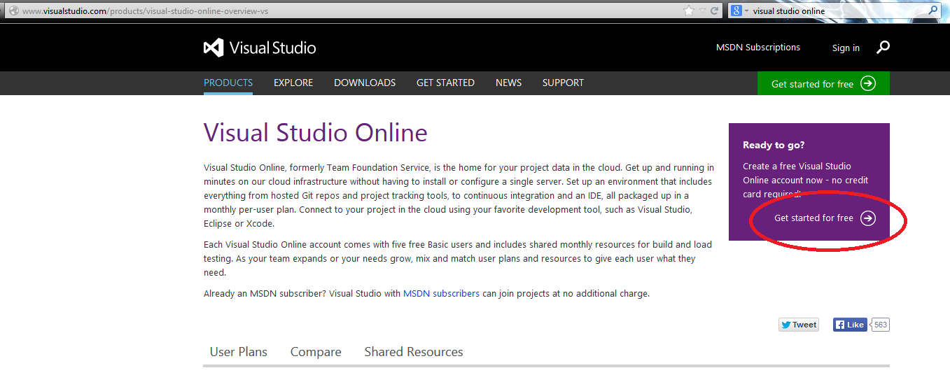
Account létrehozása
http://www.visualstudio.com/products/visual-studio-online-overview-vs weboldalon kattints a get Started for free-re.

Slide 6
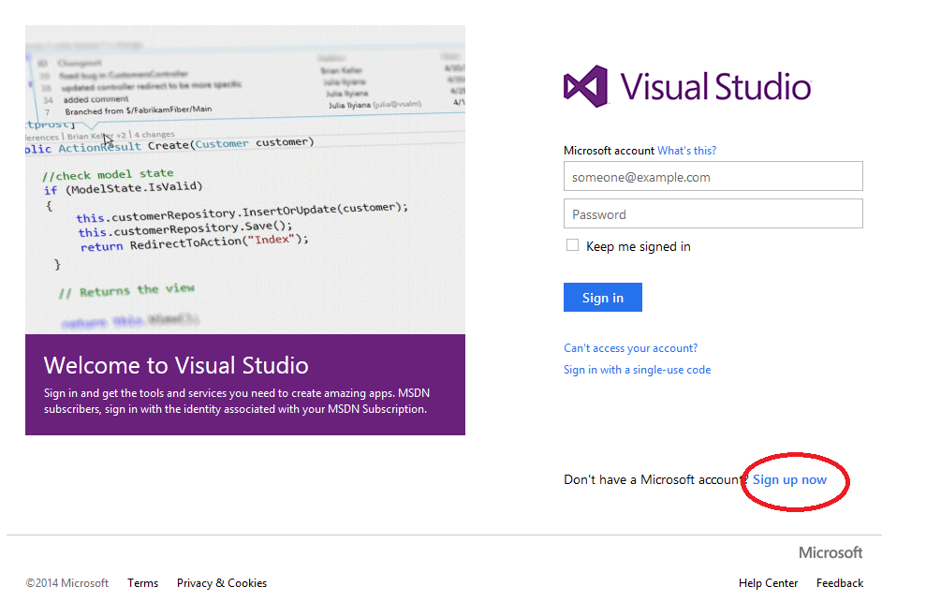
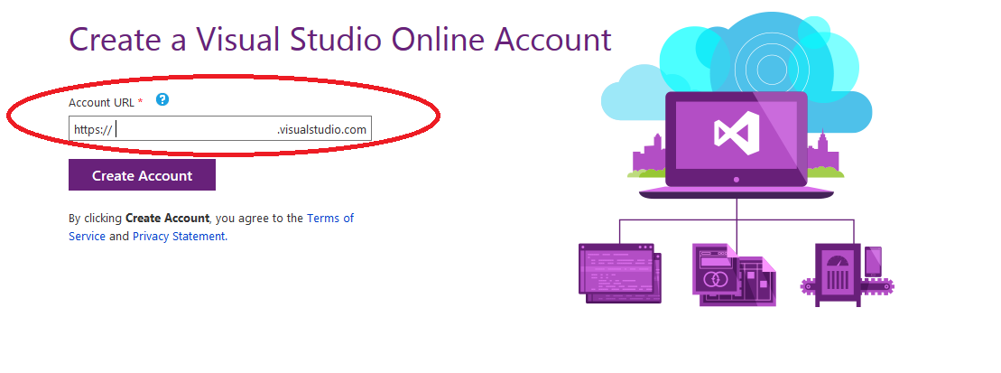
Account létrehozása
Ha nincs microsoft accountod itt kreálhatsz
Majd a VSO accountunk nevét adjuk meg, mely egyben az oldalunk címe is lesz

Slide 7
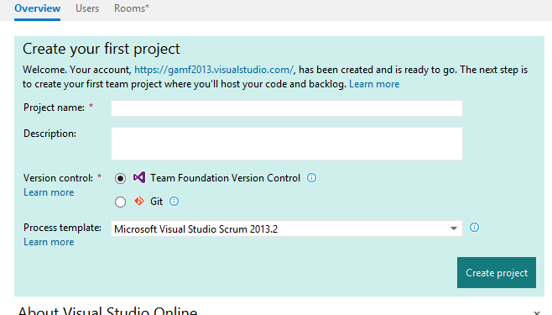
Projekt létrehozása
Megadni a projekt nevét, a többit nem is kell állítani, kattintás a Create projectre, és létrehoz nekünk a rendszer egy Team project-et. Ide pedig tehetjük majd be a solution-öket.

Slide 8
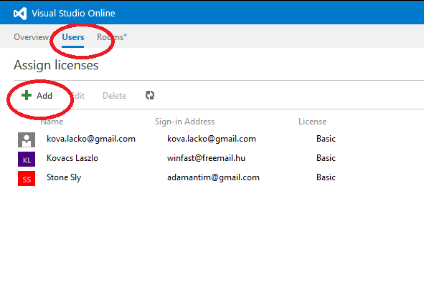
Csapattagok hozzáadása:
Kétszer kell tagokat hozzáadni egyszer az accounthoz mégegyszer a a projectünkhöz
Ezt még a projecten kivül lehet elérni

Slide 9
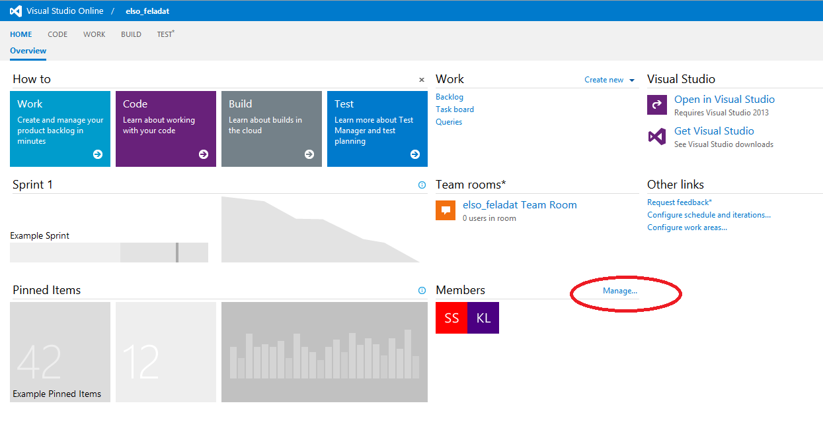
Csapattagok hozzáadása:
Majd a projecten belül a Manage opcióra kattintva, hogy az aktuális projecthez is hozzáférhessenek
Ezt még a projecten kivül lehet elérni

Slide 10
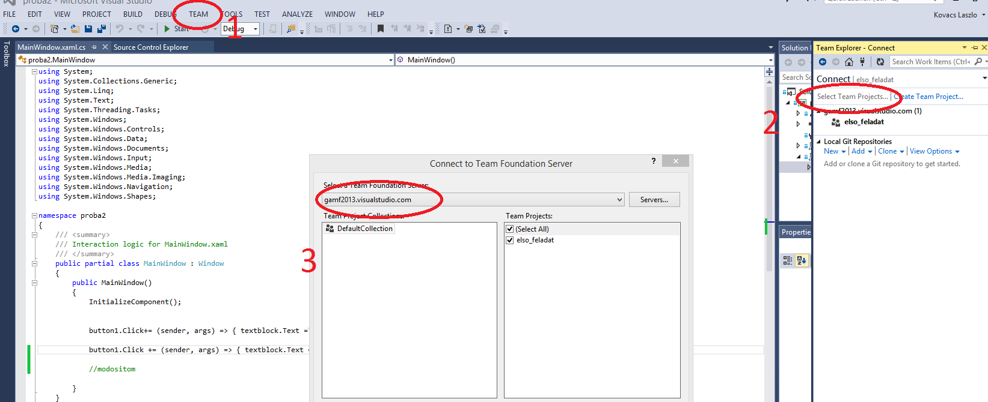
Kapcsolódás a szerverhez
Automatikus megoldás, ha belépünk az oldalunkra és az ottani linkkel indítjuk el a Visual Studiot. Másik lehetőség a VS2013on belül a TEAM fül használata:
Ezt még a projecten kivül lehet elérni

Slide 11
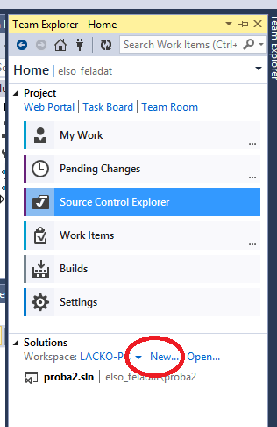
Kapcsolódás a szerverhez
Az elején kéri a rendszer, hogy a workspacet állítsuk be neki. Ez lesz a hely, ahova lementi a letöltött fájlokat, és ahova csinálja a biztonsági mentéseket. A solutionre kattintva létrehozhatjuk a fájljainkat. A source control felelős azért, hogy a fájlok fel legyenek töltve, illetve mi az elérhető. Ha ez a szolgáltatás kérdez valamit, érdemes engedni, megerősitéseket szokott kérni.

Slide 12
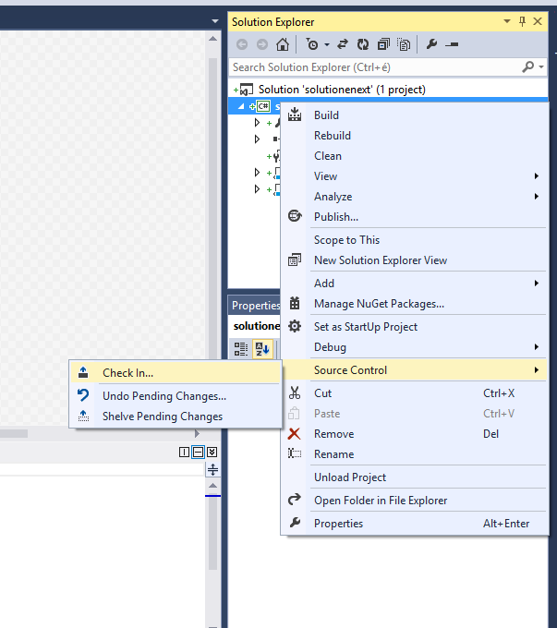
Check in
Legfontosabb része a rendszernek: Check in segítségével tölthetjük fel a programunkat a rendszerbe. Jobb klikk menüből választhatjuk ki, majd az adott tárgyat feltölti.

Slide 13
Get the latest version
Csatlakozáskor a Source Control Exploreren keresztül lehet letölteni a társak által feltöltött legfrissebb verziót:
Ezután szabadon módosíthatjuk a gépünkön az állományokat

Slide 14
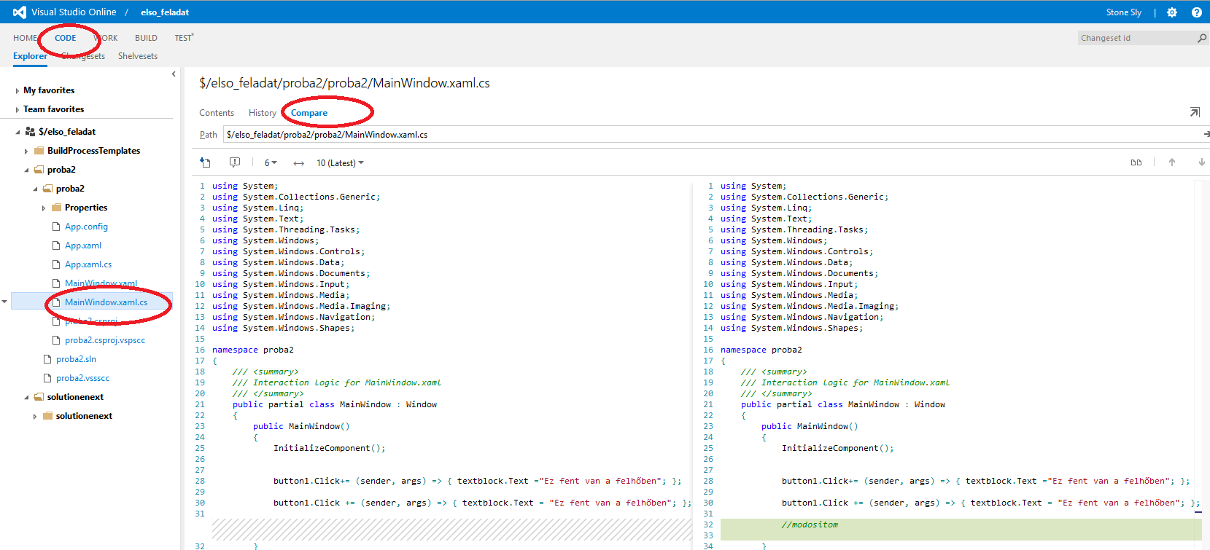
Verziókövetés
Lehetőségünk van a változásokat és a feltöltéseket rendezve megtekinteni, illetve összehasonlítani a változások megtalálásához.

